Slide 1

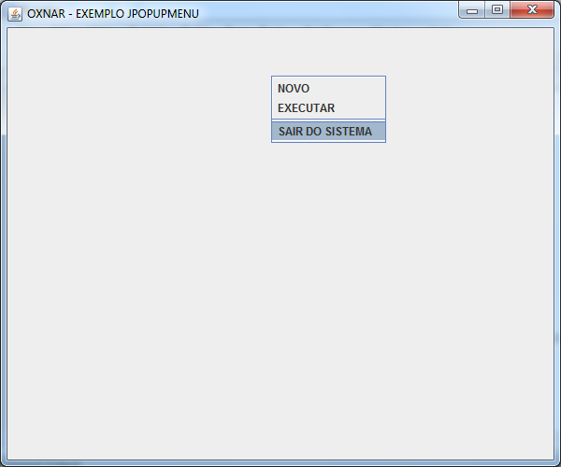
Elaborando as Interfaces
Aulas 34, 35 e 36
JPopupMenu e Eventos diversos
Prof. André Aparecido da Silva
Disponível em: http://www.oxnar.com.br/2017/3ati
Aulas 34, 35 e 36

Slide 2
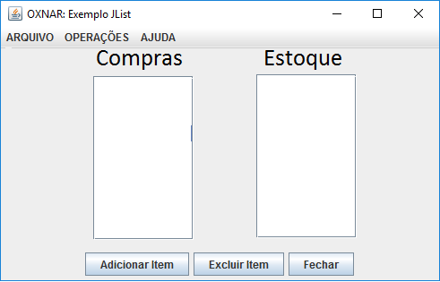
Elabore uma tela conforme abaixo
Ao selecionar um da lista de compras e clicar em adicionado na Lista Estoque.
A tela não precisará ter menus mas você deve colocar um botão que me permita excluir dos os itens da lista de estoque
Se o item selecionado estiver na Estoque o mesmo deverá ser adicionado na lista de compras

Slide 3
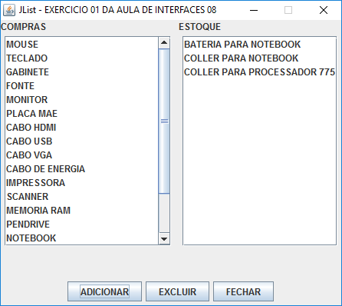
A minha tela ficou assim

Slide 4
O código dela...
import java.awt.*;
import javax.swing.*;
import java.awt.event.*;
import javax.swing.event.*;
public class OxnarExercicioJList01 extends JFrame implements ActionListener
{
DefaultListModel Itens_da_Compras = new DefaultListModel();
DefaultListModel Itens_de_Estoque = new DefaultListModel();
JList Lista_Compras = new JList(Itens_da_Compras);
JList Lista_Estoque = new JList(Itens_de_Estoque);
JScrollPane Painel_Rolante_Compras;
JScrollPane Painel_Rolante_Estoque;
JPanel Painel_Norte, Painel_Leste, Painel_Oeste, Painel_Centro, Painel_Sul;
JButton bt_Adicionar, bt_Excluir, bt_Fechar;

Slide 5
ITENS QUE NÃO USAMOS MUITO ATÉ AGORA
import java.awt.*;
import javax.swing.*;
import java.awt.event.*;
import javax.swing.event.*;
public class OxnarExercicioJList01 extends JFrame implements ActionListener
{
DefaultListModel Itens_da_Compras = new DefaultListModel();
DefaultListModel Itens_de_Estoque = new DefaultListModel();
JList Lista_Compras = new JList(Itens_da_Compras);
JList Lista_Estoque = new JList(Itens_de_Estoque);
JScrollPane Painel_Rolante_Compras;
JScrollPane Painel_Rolante_Estoque;
JPanel Painel_Norte, Painel_Leste, Painel_Oeste, Painel_Centro, Painel_Sul;
JButton bt_Adicionar, bt_Excluir, bt_Fechar;

Slide 6
ESTES TAMBEM NÃO USAMOS MUITO
import java.awt.*;
import javax.swing.*;
import java.awt.event.*;
import javax.swing.event.*;
public class OxnarExercicioJList01 extends JFrame implements ActionListener
{
DefaultListModel Itens_da_Compras = new DefaultListModel();
DefaultListModel Itens_de_Estoque = new DefaultListModel();
JList Lista_Compras = new JList(Itens_da_Compras);
JList Lista_Estoque = new JList(Itens_de_Estoque);
JScrollPane Painel_Rolante_Compras;
JScrollPane Painel_Rolante_Estoque;
JPanel Painel_Norte, Painel_Leste, Painel_Oeste, Painel_Centro, Painel_Sul;
JButton bt_Adicionar, bt_Excluir, bt_Fechar;

Slide 7
MONTANDO A TELA

Slide 8
O MÉTODO CONSTRUTOR
public OxnarExercicioJList01()
{
setLayout(new BorderLayout());
getContentPane().add("West", Painel_Oeste = new JPanel(new BorderLayout()));
Painel_Oeste.add("North", new JLabel("COMPRAS"));
Lista_Compras.setVisibleRowCount(15);
JPanel Painel_Oeste2 = new JPanel();
Painel_Oeste.add("Center", Painel_Oeste2);
Painel_Oeste2.add(Painel_Rolante_Compras = new JScrollPane(Lista_Compras)); . Itens_da_Compras.addElement("MOUSE");
Itens_da_Compras.addElement("TECLADO");
Itens_da_Compras.addElement("GABINETE");
Adicionar diversos outros elementos a lista

Slide 9
A tela do lado Leste
getContentPane().add("East", Painel_Leste = new JPanel (new BorderLayout()));
Painel_Leste.add("North", new JLabel("ESTOQUE"));
JPanel Painel_Leste2 = new JPanel();
Painel_Leste.add(Painel_Leste2);
Painel_Leste2.add(Painel_Rolante_Estoque = new JScrollPane(Lista_Estoque));
Lista_Estoque.setVisibleRowCount(15);
Itens_de_Estoque.addElement("BATERIA PARA NOTEBOOK");
Itens_de_Estoque.addElement("COLLER PARA NOTEBOOK");
Itens_de_Estoque.addElement("COLLER PARA PROCESSADOR");

Slide 10
Até foi gerado isto com o código

Slide 11
Na parte sul do JFrame
getContentPane().add("South", Painel_Sul = new JPanel(new FlowLayout(FlowLayout.CENTER)));
Painel_Sul.add(bt_Adicionar = new JButton("ADICIONAR"));
Painel_Sul.add(bt_Excluir = new JButton("EXCLUIR"));
Painel_Sul.add(bt_Fechar = new JButton("FECHAR"));
//Tornando os botões sensíveis ao click do mouse
bt_Adicionar.addActionListener(this);
bt_Excluir.addActionListener(this);
bt_Fechar.addActionListener(this);

Slide 12
Assim geramos esta parte do JFrame

Slide 13
O tratamento de eventos
public void actionPerformed (ActionEvent e)
{
if(e.getSource()==bt_Adicionar)
{Itens_de_Estoque.addElement(Lista_Compras.getSelectedValuesList());}
if(e.getSource()==bt_Excluir)
{
if(Itens_de_Estoque.getSize()==0)
{JOptionPane.showMessageDialog(null, "Sua lista esta vazia");}
else
{
Itens_de_Estoque.removeElementAt(Lista_Estoque.getSelectedIndex());
JOptionPane.showMessageDialog(null, "Item removido com sucesso");
}
}
if(e.getSource()==bt_Fechar)
{dispose();}
}

Slide 14
A tela com todos os botões funcionando

Slide 15
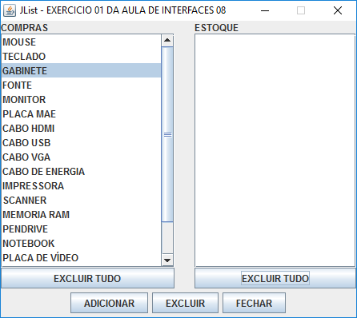
ADICIONANDO UM BOTÃO PARA EXCLUIR TODOS OS ITENS

Slide 16
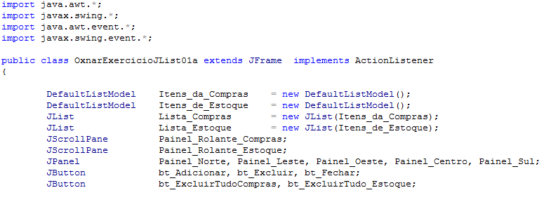
DECLARAÇÃO DOS NOVOS BOTÕES

Slide 17
ADICIONANDO OS BOTÕES AO MÉTODO CONSTRUTOR
Painel_Oeste2.add("South", bt_ExcluirTudoCompras = new JButton ("EXCLUIR TUDO"));
Painel_Leste2.add("South", bt_ExcluirTudo_Estoque = new JButton("EXCLUIR TUDO"));

Slide 18
Também foi necessário alterar o layout dos painéis Painel_Leste2 e Painel_Oeste2 para BorderLayout para que os botões pudessem ser colocados na posição Sul dos respectivos painéis

Slide 19
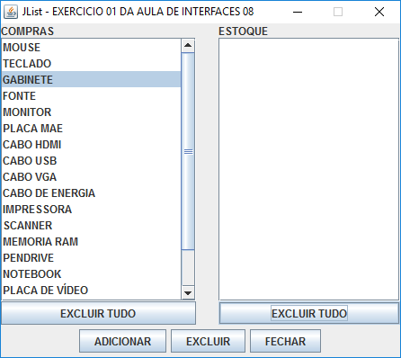
A tela pronta ficou assim

Slide 20
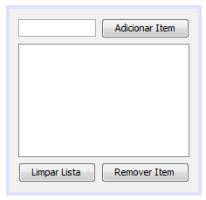
Elabore a tela com a lista abaixo
Ao clicar no botão Limpar Lista, todos os item deverão ser excluídos.
Ao clicar no botão Remover Item, o item selecionado deve ser excluído.
Ao clicar no botão Adicionar Item, o texto que estiver no JTextField deverá ser adicionado a JList

Slide 21
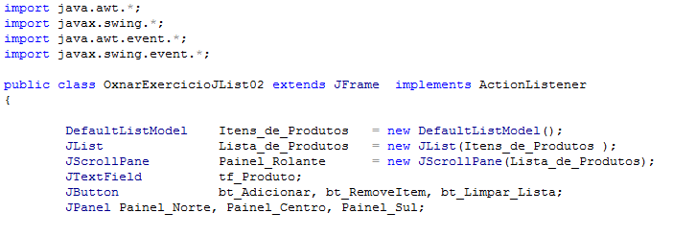
Declaração do componentes

Slide 22
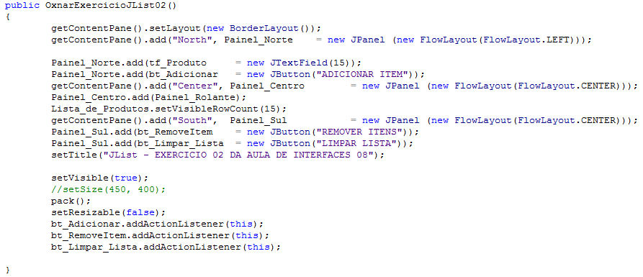
O método construtor
ITENS ADICIONADOS AO NORTE DO JFRAME

Slide 23
O método construtor
ITENS ADICIONADOS AO CENTRO DO JFRAME

Slide 24
O método construtor
ITENS ADICIONADOS AO SUL DO JFRAME

Slide 25
O método construtor
CONFIGURAÇÕES DA TELA E TORNANDO
BOTÕES SENSIVEIS AO CLICK DO MOUSE

Slide 26
TRATAMENTO DE EVENTOS

Slide 27
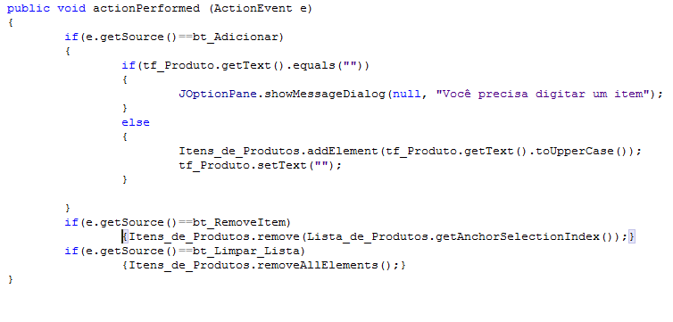
TRATAMENTO DE EVENTOS

Slide 28
TRATAMENTO DE EVENTOS

Slide 29
TRATAMENTO DE EVENTOS

Slide 30
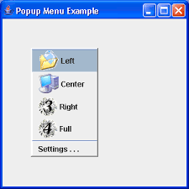
JPopupMenu

Slide 31
Um menu de contexto ou um menu pop-up é um menu em uma interface gráfica do usuário (GUI) que aparece em cima de interação do usuário, como uma operação de clique com o botão direito do mouse.

Slide 32
Um menu de contexto oferece um conjunto limitado de opções que estão disponíveis no estado atual, ou contexto, do sistema operacional ou aplicativo. Normalmente, as opções disponíveis são as ações relacionadas com o objeto selecionado.

Slide 33
CONSTRUTOR
Instancia do Objeto
JPopupMenu Oxnar_Menu_Popup = new JPopupMenu ();
Nome do Objeto JPopupMenu
Oxnar_Menu_Popup
Declaração do Objeto

Slide 34
CONSTRUTOR
Também será necessário criar os diversos Menus e MenuItem que aparecerão no JPopupMenu
JMenuItem MenuItem_Novo, MenuItem_Executar, MenuItem_Sair;

Slide 35
ATENÇÃO
O JPopupMenu NÃO será adicionado na tela, mas, só aparecerá quando for clicado o botão direito do Mouse.

Slide 36
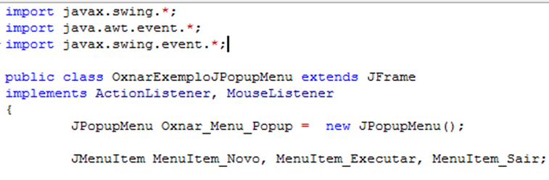
Declaração dos componentes

Slide 37
Declaração dos componentes
O eventos do tipo MouseListener são responsáveis por tratar toda ação realizada pelo Mouse (Ex: Entrar ou sair de um objeto ou container, clicks em botões, click duplo e assim por diante. )

Slide 38
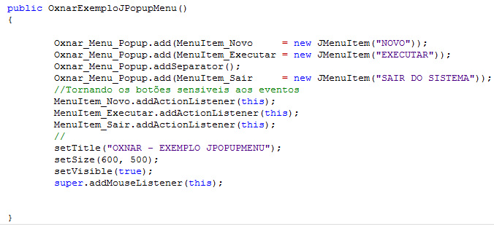
O Método Construtor

Slide 39
Adição dos MenuItems ao JPopupMenu
Oxnar_Menu_Popup.add(MenuItem_Novo = new JMenuItem("NOVO"));
Oxnar_Menu_Popup.add(MenuItem_Executar = new JMenuItem ("EXECUTAR” )) ;
Oxnar_Menu_Popup.addSeparator();
Oxnar_Menu_Popup.add(MenuItem_Sair = new JMenuItem("SAIR DO SISTEMA"));

Slide 40
Configurações da tela
setTitle("OXNAR - EXEMPLO JPOPUPMENU");
setSize(600, 500);
setVisible(true);
super.addMouseListener(this);

Slide 41
Tornando os Menus sensíveis aos eventos
MenuItem_Novo.addActionListener(this);
MenuItem_Executar.addActionListener(this);
MenuItem_Sair.addActionListener(this);

Slide 42
Note que...
Aqui serão tratados dois tipos de eventos:
O ActionListener para tratar as ações do JMenuItem e eventuais botões.
O MouseListener para tratar ações realizadas com o mouse (Ex: entrar ou sair de um componente, clicar, clique duplo etc...).

Slide 43
Tornando os componentes sensíveis as ações do Mouse
super.addMouseListener(this);

Slide 44
Eventos com o Mouse
/////////////////////////////////////////
public void mouseClicked(MouseEvent e)
{}
public void mouseEntered(MouseEvent e)
{}
public void mouseExited(MouseEvent e)
{}
public void mouseReleased(MouseEvent e)
{}
public void mousePressed(MouseEvent e)
{
if(e.getButton() == e.BUTTON3)
{Oxnar_Menu_Popup.show(this, e.getX(), e.getY());}
}

Slide 45
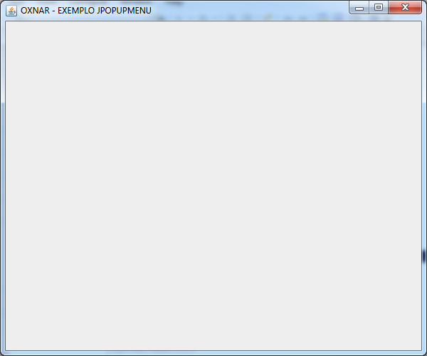
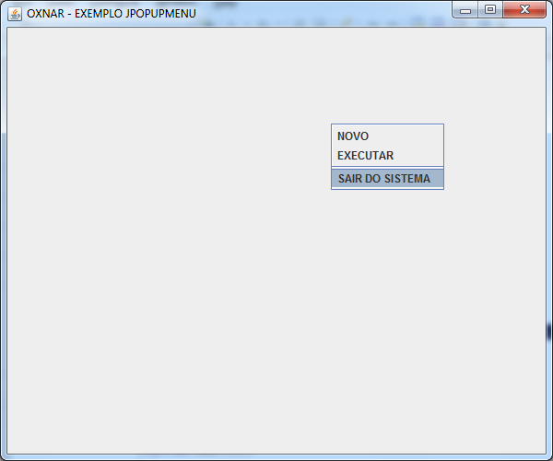
Se tudo estiver certo, após compilado o programa ficará assim
Este é o JPopupMenu

Slide 46
* TRATAREMOS OS EVENTOS DOS JMenuItem USAREMOS O ActionListener

Slide 47
Executando as atividades do JMenuItem do JPopupMenu
public void actionPerformed (ActionEvent e)
{ if(e.getSource()==MenuItem_Sair)
{System.exit(0);}
}

Slide 48
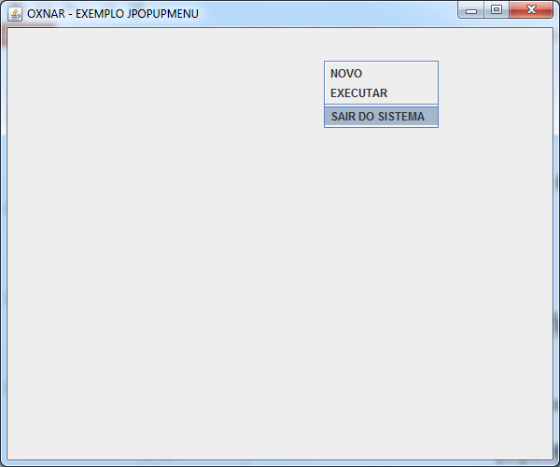
AGORA ELE JÁ EXECUTA AS OPERAÇÕES

Slide 49
Se precisar adicionar ícones aos menus insira o seguinte objeto
new ImageIcon("Icone_bt_Novo.png")
Esta linha vai junto no construtor do JMenuItem
Oxnar_Menu_Popup.add(MenuItem_Novo = new JMenuItem("NOVO", new ImageIcon("Icone_bt_Novo.png")));
Ver arquivo: OxnarExemploJPopupMenu2.java

Slide 50
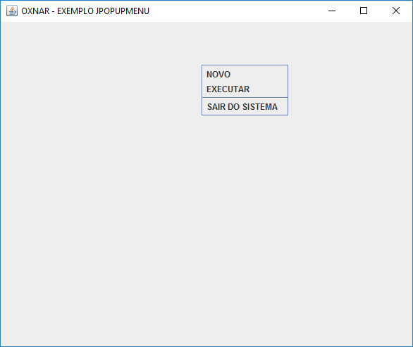
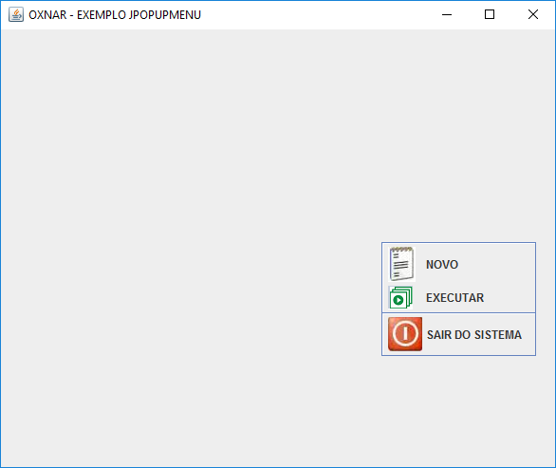
COMPARAÇÃO
Sem Ícones
Com Ícones

Slide 51
ATIVIDADE DE HOJE
ELABORE UMA TELA COM UM JPOPUPMENU
A TELA DEVERÁ TER UMA CAIXA DE TEXTOS (TEXTAREA) E ALGUNS BOTÕES
COLOQUE AS OPÇÕES DE ALINHAMENTO, NOVO, LIMPAR E SAIR JPOPUPMENU

